Slide 1
Salud Pública: la importancia de la participación municipal
Dr. Pablo Kuri Morales
Subsecretario de Prevención y Promoción de la Salud

Slide 2
Salud Pública
“La Salud Pública es el esfuerzo organizado de la sociedad, principalmente a través de sus instituciones de carácter público, para mejorar, promover, proteger y restaurar la salud de las poblaciones por medio de actuaciones de alcance colectivo”
(OPS 2002)

Slide 3
La Nueva Salud Pública
Pretende hacer prevalecer la Salud sobre la enfermedad.
Busca crear mecanismos administrativos para la formulación de las políticas públicas en materia de salud con otros sectores (intersectorialidad).
Estimula una política de promoción de la salud y prevención de enfermedades con participación de la ciudadanía.

Slide 4
Enfoca la visión sobre los determinantes sociales
Considera las condiciones sociales y su impacto en exposición, vulnerabilidad y consecuencias diferenciales para planificar e implementar políticas de salud.
Actúa no solo con el objetivo de mejorar la salud en general sino de reducir inequidades, mediante políticas que incorporen acción sobre los determinantes.

Slide 5
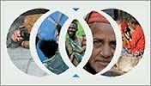
Determinantes Sociales de la Salud
“Son circunstancias en las que la población crece, vive, trabaja y envejece, y del tipo de sistemas que se utilizan para combatir la enfermedad”
Comisión sobre
Determinantes Sociales
de la Salud OMS
Fuente: Subsanar las desigualdades en una generación. Alcanzar la Equidad sanitaria actuando sobre las determinantes sociales en salud. Comisión sobre Determinantes Sociales en Salud. Informe Final. OMS 2009

Slide 6
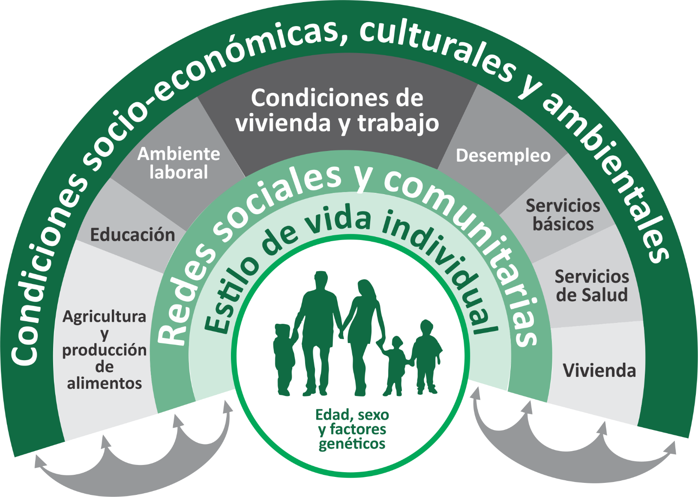
Determinantes Sociales de la Salud
Fuente: Tomado del Modelo de Dahlgren y Whitehead

Slide 7
Implicaciones para la definición
de la salud pública hoy
Niveles de intervención para abordar determinantes sociales
Contexto sociopolítico
Participación en decisiones
Acción intersectorial
Intervenciones efectivas
Nivel de intervención
Disminuir diferenciales en exposición
Disminuir diferenciales en vulnerabilidad
Mejorando acceso considerando diferenciales
Disminuir diferenciales en consecuencias
Disminuir estratificación social

Slide 8
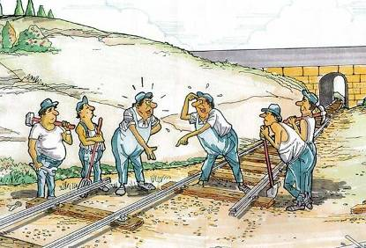
Cómo avanzar hacia políticas sociales más coordinadas, cooperativas, coherentes y maleables
Coordinación: Hacer que las políticas sectoriales sean consistentes y robustas.
Cooperación: Involucrar a todos los actores a que trabajen juntos para beneficio mutuo respondiendo cada uno a sus funciones, atribuciones y metas.
Coherencia: buscar sinergias y la transversalidad en el gobierno para facilitar el trabajo conjunto hacia políticas con objetivos compartidos.
Maleabilidad: Aumentar la capacidad de generar políticas que respondan a los cambios y se adapten según las condiciones dadas, mediante la previsión.

Slide 9
Salud en Todas las Políticas
Orientación amplia para todo gobierno dirigida a tomar en cuenta la salud como un criterio en las decisiones de política en todos los sectores, los que a su vez se hacen responsables por las consecuencias de sus decisiones en la salud de la población y el ambiente.

Slide 10
Salud en Todas las Políticas
Componentes
Un enfoque de todo gobierno y de salud en todas las políticas.
Definición de políticas intersectoriales y objetivos de salud con miras a coordinarlas en diferentes ámbitos.
Establecimiento de metas transversales en todos los sectores.
Valoración del impacto de políticas y programas sobre la salud y la inequidad.

Slide 11
Salud y municipio
La voluntad política y el liderazgo en el municipio, son fundamentales para avanzar en las acciones que se desarrollen y para darle rumbo y conducción a las mismas.
En el ámbito de la salud disminuir el impacto de las enfermedades y lesiones en los individuos, las familias, las comunidades y en la sociedad, no concierne exclusivamente al sector sanitario.
La inversión en educación y salud tiene alta rentabilidad social y contribuye significativamente al crecimiento económico.
La igualdad de oportunidades educativas y de salud, es necesaria para que todos los mexicanos puedan participar plenamente en las actividades productivas.

Slide 12
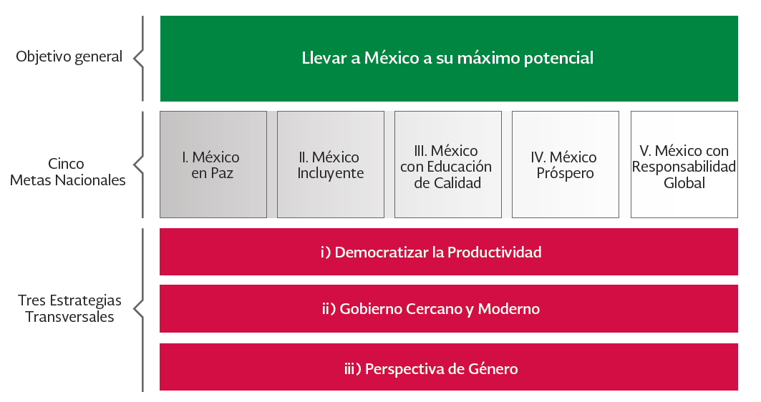
Esquema del Plan Nacional de Desarrollo 2013-2018
Acciones planteadas para los municipios de la RMMS, alineadas al PND

Slide 13
Participación Municipal y el PND. Alineación de Acciones de la RMMS
II. México Incluyente
Meta Nacional. PND
Para que la ciudadanía goce del pleno ejercicio de sus derechos sociales, es necesario resolver importantes retos vinculados con la forma en que se conceptualizan y ejercen las políticas públicas (PND, México Incluyente, p 45).
Para mejorar el Sistema de Salud también se requiere un fortalecimiento de los modelos de atención en entidades federativas y municipios, así como una regulación a adecuada en diversos ámbitos (PND, México Incluyente, p 47).

Slide 14
Participación Municipal y el PND. Alineación de Acciones de la RMMS
III. México con Educación de Calidad
Meta Nacional. PND
Promover el deporte de manera incluyente para fomentar una cultura de salud (PND, México Incluyente, p 127).
Identificación de instalaciones y su estado físico para la práctica de actividades físicas y deportivas.
Identificar necesidades de adecuación, remodelación y óptima operación de las instalaciones (municipales y de escuelas).
Recuperación de espacios públicos para la realización de actividad física.
Crear un programa de actividad física y deporte dirigido a la población para disminuir el sobrepeso y la obesidad.

Slide 15
Participación Municipal y el PND. Alineación de Acciones de la RMMS
ii. Gobierno Cercano y Moderno
Estrategia Transversal. PND
Incorporar la participación social en el diseño, ejecución, evaluación y retroalimentación de los programas sociales (PND, México Incluyente, p 121)
Política pública basada en la evidencia considerando las mejores prácticas internacionales (PND, México Incluyente, p 121)

Slide 16
Ejes de Gobierno en Materia de Salud
La salud es una condición indispensable para el bienestar de las personas y uno de los componentes fundamentales para la prosperidad y el desarrollo de nuestra Nación
Enrique Peña Nieto (27 Junio de 2013)
El derecho a la protección de la salud y la atención médica de calidad son elementos esenciales para alcanzar el México incluyente. Así se exponen los ejes de gobierno en materia de salud, donde los municipios representan un aliado importante para su desarrollo:
Avanzar en la construcción de un Sistema Nacional de Salud Universal.
Hacer de las acciones de protección, promoción y prevención, un eje prioritario para el mejoramiento de la salud de los mexicanos.
Elevar la atención de la salud a la población en situación de vulnerabilidad.
Asegurar el acceso efectivo a servicios de calidad en la salud.
Promover la cooperación internacional en salud.

Slide 17
Agua Limpia
Calidad en agua de consumo
Basura
Recolección orientada
Mercados y Rastros
Agua y sanitarios
Políticas Públicas y reglamentación
Seguridad pública
Accidentes
Adicciones
Control canino
Tratamiento de aguas residuales
Cultura de separación
Disposición final
Manejo de alimentos
Control de fauna nociva
Disposición de basura
Principales funciones municipales vinculadas
con la salud pública (Art. 115 Const.)

Slide 18
Bienestar social
Servicios públicos municipales
Orden y seguridad pública
Actividades particulares /infracciones y sanciones
Protección ecológica
Responsabilidad de los municipios y su vinculación con la salud pública

Slide 19
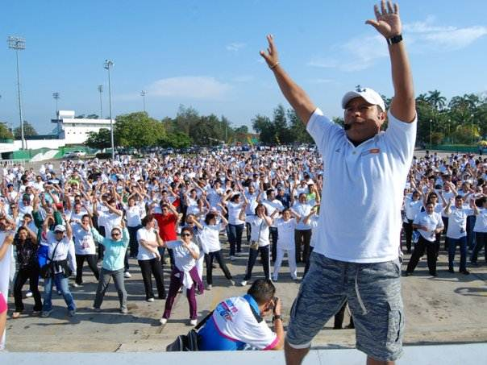
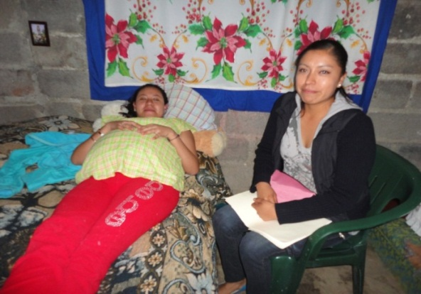
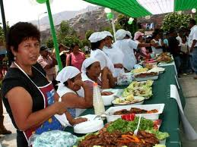
Bienestar social
Ejercicios para el cuidado de la salud y activación física.
Actividades para la generación de alimentación correcta.
Posadas y transportes de Atención para la Mujer Embarazada (AME).

Slide 20
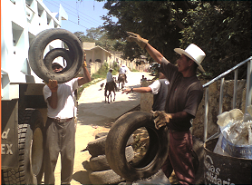
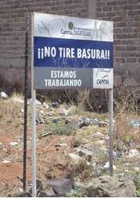
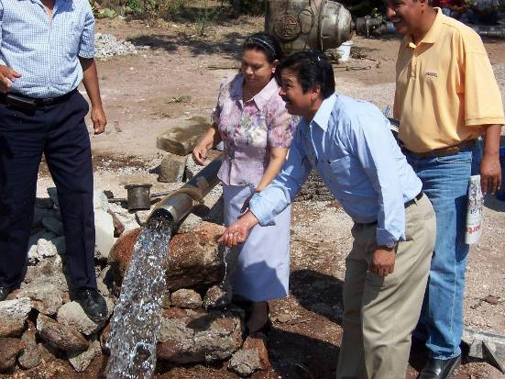
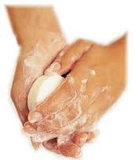
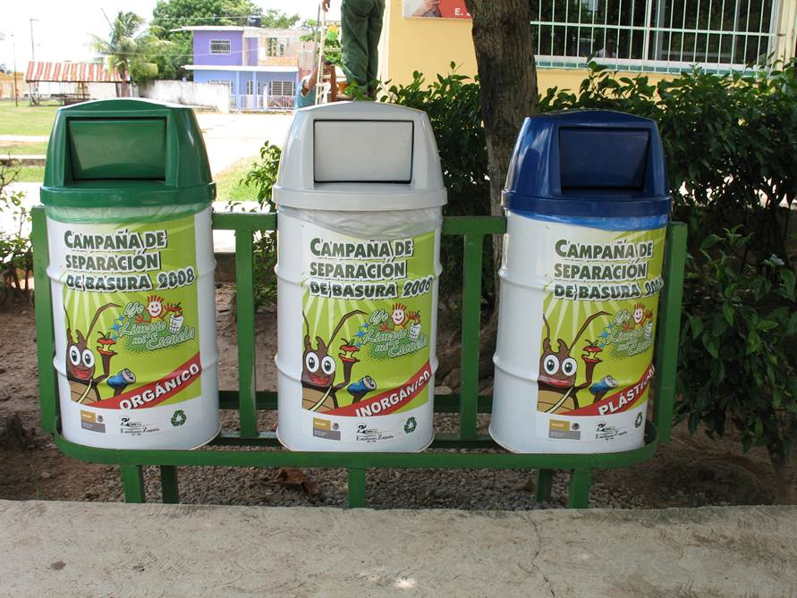
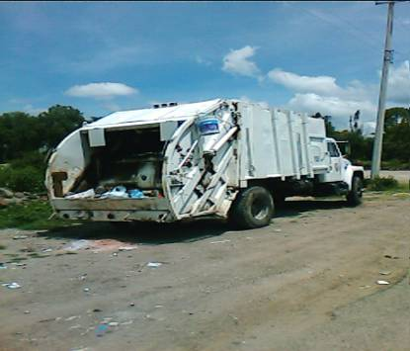
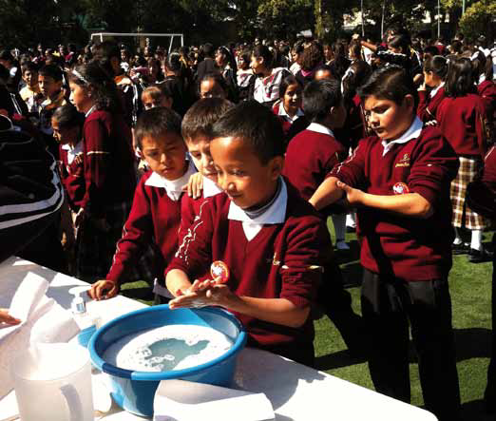
Servicios públicos municipales
Recolección de basura, saneamiento básico y conservación del entorno.
Agua potable y promoción de medidas de higiene.

Slide 21
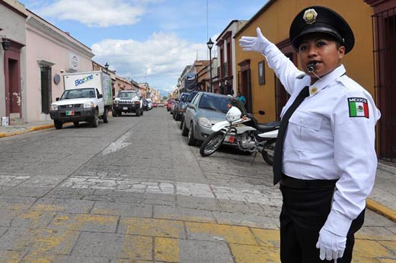
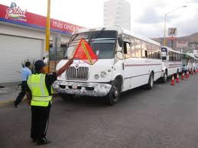
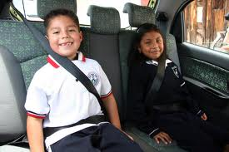
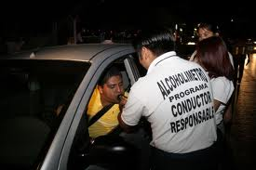
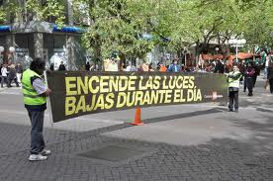
Orden y seguridad pública
Establecimiento de puntos de control de alcohol en aliento.
Fortalecimiento de las acciones y de los programas de seguridad vial.

Slide 22
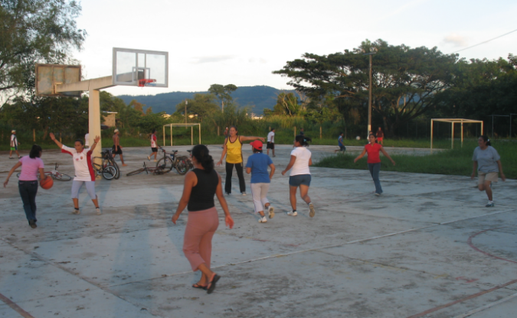
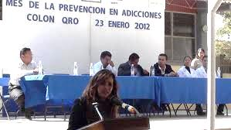
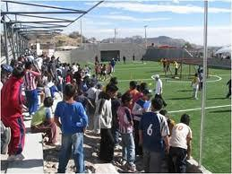
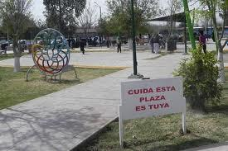
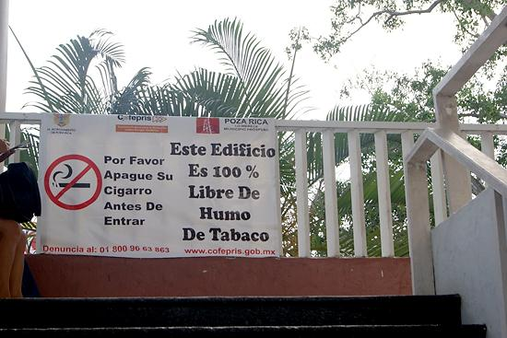
Actividades particulares /infracciones y sanciones
Programas de esparcimiento.
Programas municipales de prevención de adicciones.

Slide 23
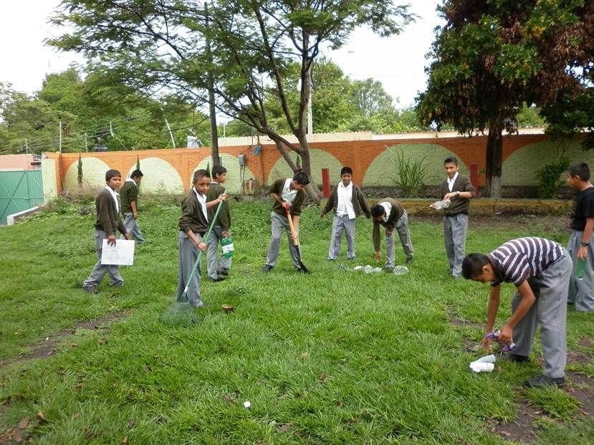
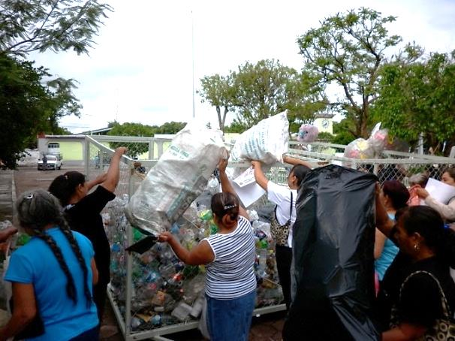
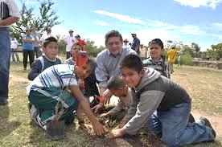
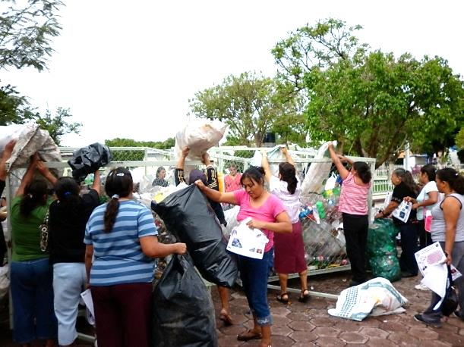
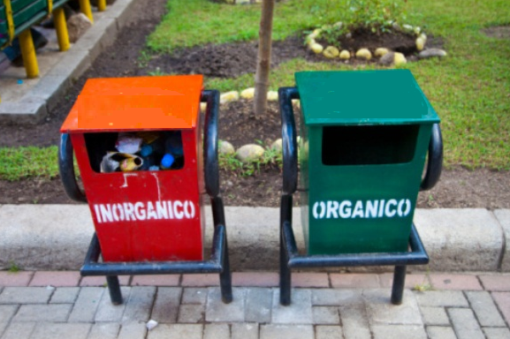
Protección ecológica
Recolección de basura (reducción, reciclaje y reutilización).
Reforestación.

Slide 24
Municipios Saludables: Nivel local
Los municipios saludables han probado ser una de las iniciativas más efectivas para promover la salud
Persigue facilitar los procesos para que las personas puedan mejorar sus condiciones de vida y, en consecuencia, de salud
La estrategia básica es construir y fortalecer alianzas entre las autoridades locales, la comunidad y otros sectores presentes en el ámbito municipal
Su enfoque es intersectorial, porque varios determinantes de la salud y la enfermedad están fuera del alcance del sector salud

Slide 25
Nivel local
Donde están las personas, donde suceden las cosas…
Municipio
2245 municipios y 16 delegaciones en el país.
El orden de gobierno más cercano a las personas.
Reciben las necesidades.
Tienen la capacidad de conocerlas.
EL MEJOR POSICIONADO PARA ABORDAR LOS PROBLEMAS INTERSECTORIALMENTE: todos los Sectores confluyen en lo Local.
Jurisdicción Sanitaria
La celda organizacional diseñada para acercar la acción de salud pública al orden local.
INTERFASE NATURAL entre los Servicios de Salud y el Municipio.

Slide 26
Capacidad efectiva de participación de la ciudadanía
Articulación de aspectos sociales con la producción social en salud
Desarrollo local
Ejes de acción para desarrollar salud
Ampliar la definición y concepto de salud (aspectos económicos y sociales).
Examinar aspectos sociales y políticos más globales. Estrategias de mayor dimensión social y política enmarcadas en la equidad y en la inclusión social.
Incorporar el concepto de empoderamiento y capital social, cuyo fundamento es la participación social.
Fomentar la participación de actores sociales (identificación de problemas, análisis y propuesta de estrategias para su resolución).

Slide 27
¿Por qué en el municipio?
Se comparten ciertas características geográficas, de población y existen una trayectoria de trabajo común.
Los encargados de desarrollar las políticas viven donde trabajan, por lo cual se identifican y se ven beneficiados por sus propias políticas.
Las posibilidades de cooperación intersectorial son mayores.
La interacción entre la comunidad y los gobiernos locales, crea el clima social favorable para el desarrollo de políticas públicas saludables con enfoques diferentes, como en la educación, la economía o en la planeación local.

Slide 28
Conclusiones
En Materia de Salud Pública en el contexto Municipal:
La sociedad actual requiere gobiernos locales activos y vinculados al desarrollo.
La nueva cultura democrática requiere prácticas de proximidad y mecanismos de democracia directa y participativa.
La ciudadanía exige vigilar la acción pública y un gobierno que ofrezca resultados.
Los gobiernos municipales adquieren una nueva fisonomía.
Se convierten en los “eslabones del desarrollo”.
Se convierten en las “cajas de resonancia” de la gobernabilidad.
Generan capacidades innovadoras diversas.

Slide 29
Salud Pública: La importancia de la participación municipal
Dr. Pablo Kuri Morales
Subsecretario de Prevención y Promoción de la Salud

